Slide 1
大屯火山群高密度次聲波資料分析
林奕丞
專案經理：張慰慈
Jul. 28th, 2023

Slide 2
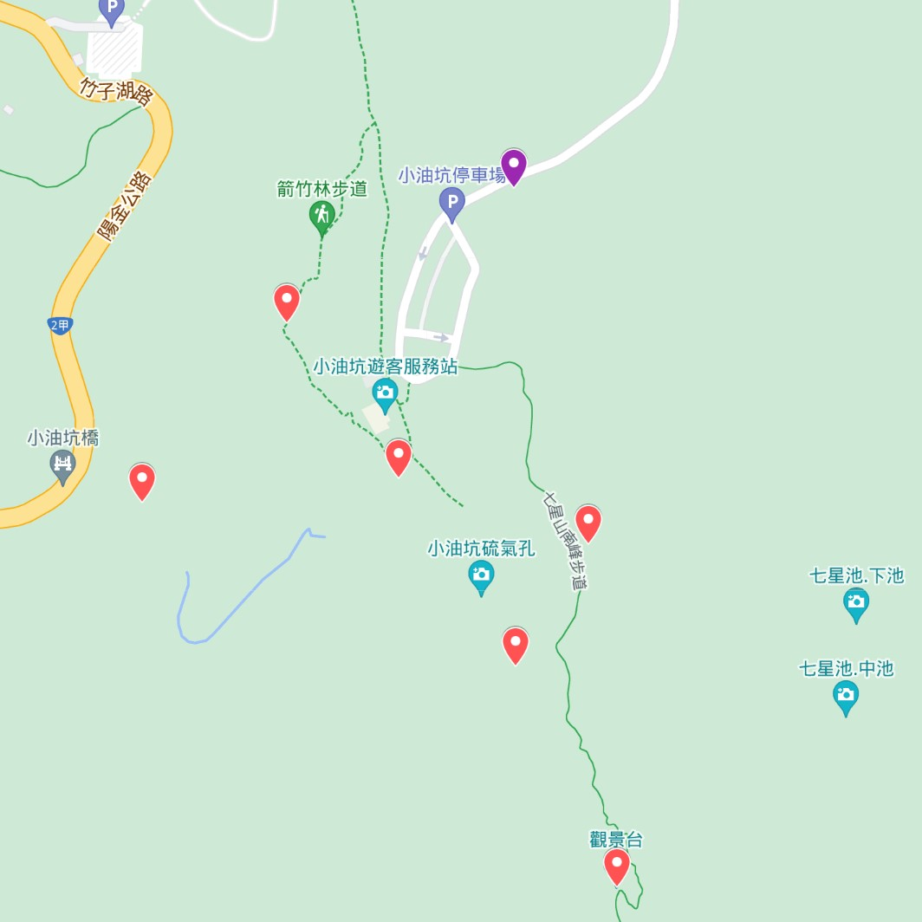

Introduction
計畫動機
大屯火山是活火山，傳統方法需監測噴氣成分、噴氣溫度，分析次聲波(20 Hz以下之聲波)為一火山監控嶄新領域，並希望透過資訊方法深入分析現有的次聲波資料
YD21
SYK05
計畫目的
SYK04
期望建立次聲波訊號智慧分析與識別模組，最後完成自動化分析系統，及時監控大屯火山活動
SYK06
SYK03
SYK02
資料來源：小油坑次聲波測站 SYK01~06
  Chaparral Physics (Model 21) 野外次聲波儀
  監控微小聲音壓力變化
  取樣頻率(Sampling Rate)：100 (Hz)
SYK01

Slide 3





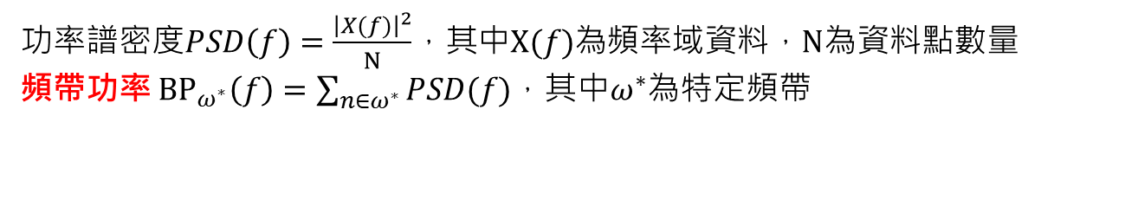
Methodology
次聲波原始資料
六個觀測站之17天 (2023.03.03~2023.03.19)時間域資料集
資料清理
切分資料窗口大小3600秒，overlap大小50%，並除去缺損資料
每組窗口資料減去其平均值 (基線修正)
快速傅立葉轉換
計算離散傅立葉轉換 (DFT)，將經過漢明窗 (Hamming Window)之時間域離散資料轉換成頻率域離散資料
頻帶功率計算
(Band Power, BP)
功率譜密度$PSD\left(f\right)=\frac{{\left|X(f)\right|}^{2}}{N}$，其中$X(f)$為頻率域資料，$N$為資料點數量
頻帶功率 ${BP}_{ω^{∗}}\left(f\right)=\sum_{n∈ω^{∗}}{PSD(f)}$，其中$ω^{∗}$為特定頻帶
機器學習分群
(K-Means)
由於沒有類別標籤，所以採用K-Means非監督式機器學習方法
六筆測站資料為六個特徵，並設定 3 種分類類別 (K=3)

Slide 4
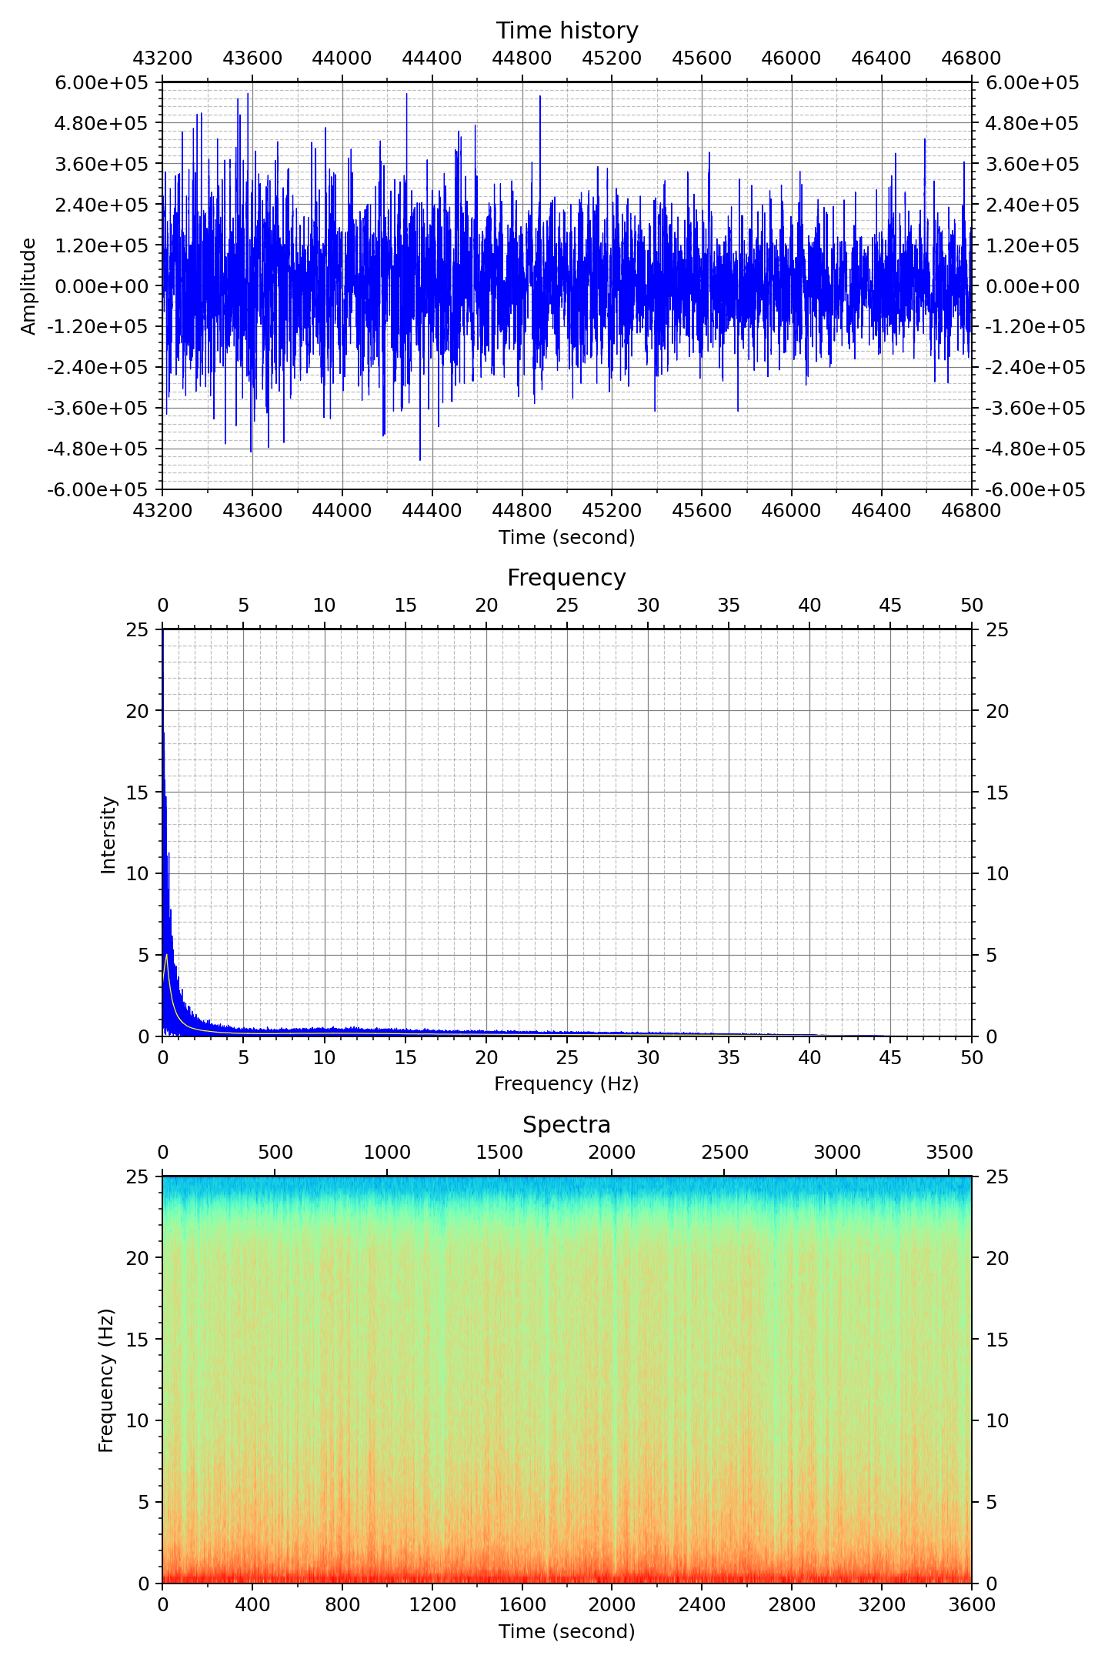
Preliminary Results – Time, Frequency, Spectrogram
時域圖、頻域圖、時頻圖
特徵不明顯

Slide 5
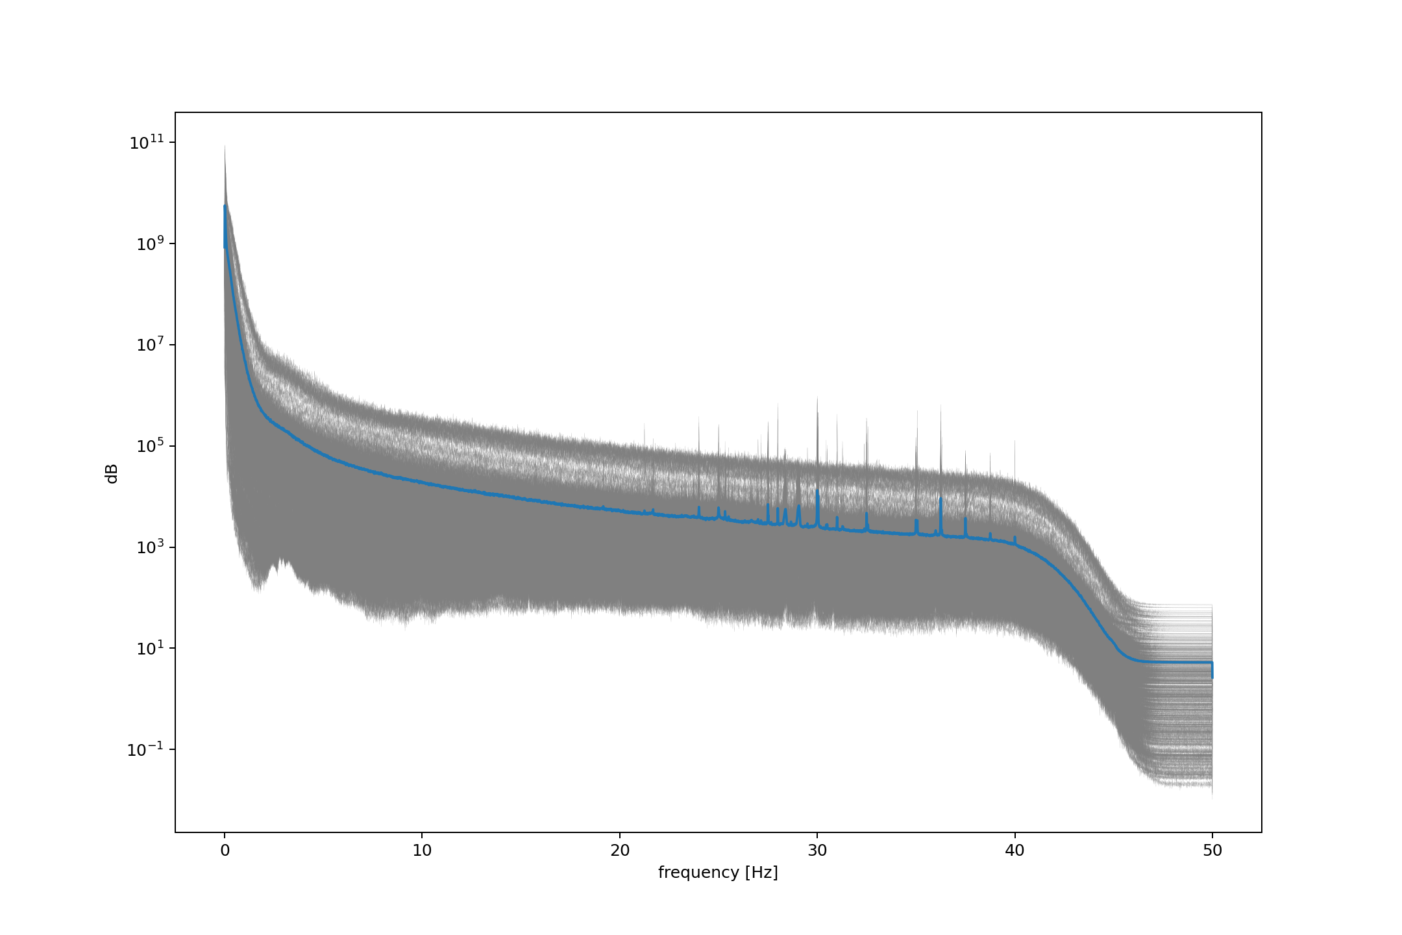

Preliminary Results – Power Spectral Density Plot
參考文獻 0.5~3 Hz
(以SYK05測站資料為例)
能量波動 25~35 Hz
SYK05 PSD History
SYK05 PSD Average
根據文獻[1]描述，火山次聲波頻譜強度在0.5~3 Hz之間較為集中，所以選擇此感興趣頻帶深入調查
參考文獻：[1] Daivid Fee., Milton Garcés. Infrasonic tremor in the diffraction zone. Geophysical Research Letters, Vol. 34, L16826, doi:https://doi.org/10.1029/2007GL030616, 2017

Slide 6
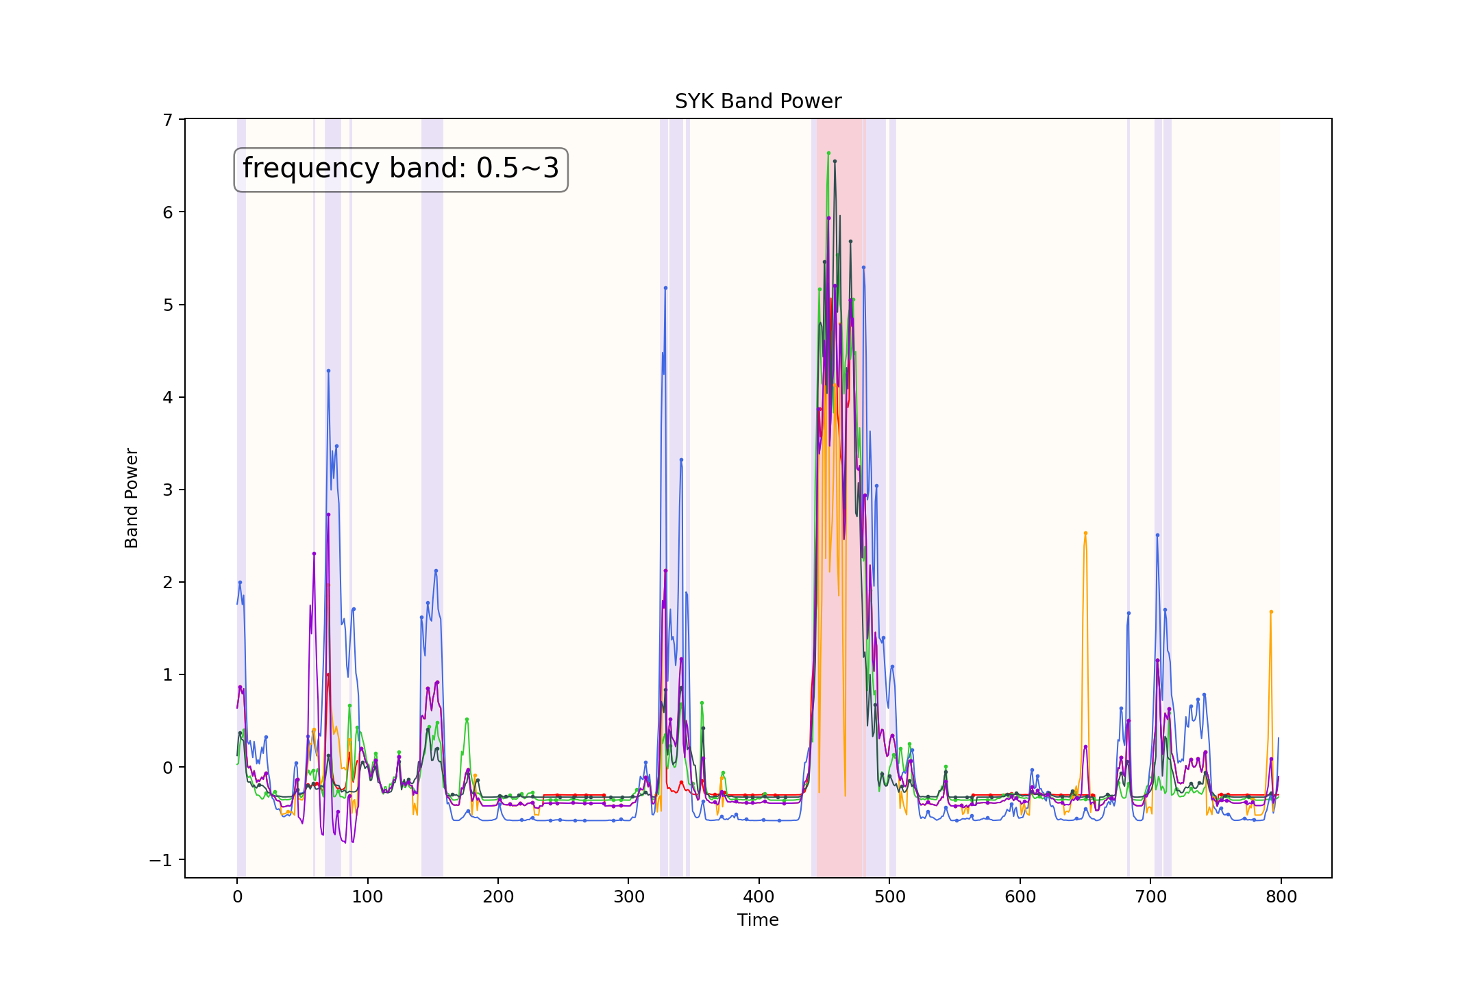
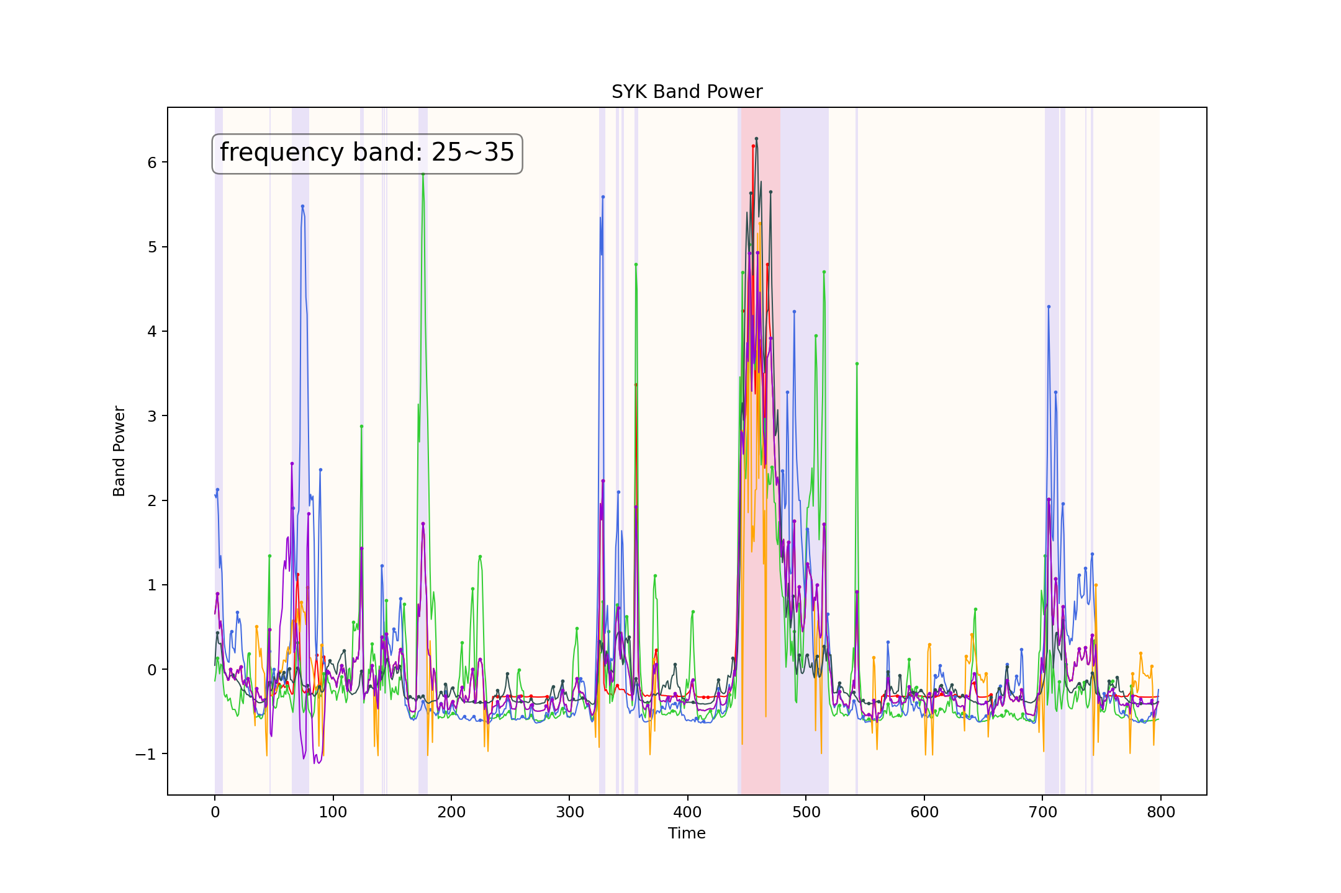
Preliminary Results – Band Power Plot
SYK01
SYK02
SYK03
SYK04
SYK05
SYK06
03/03 00:00
03/11 00:00
03/19 24:00
低頻BP值穩定
高頻BP值波動
分類出三種類別，並推測其事件為：
1. 無事件發生
2. 較小事件或大範圍噪音
3. 較大事件發生

Slide 7

Conclusion & Future Works
結論1：25~35 Hz 能量波動
未來1：確定時間窗口長度
根據PSD Plot，本研究觀察六個測站，其中四個測站在25~35 Hz有能量波動，推測可能有較多高頻噪音
目前時間窗口長度為3600秒，將測試更長或更短時間窗口長度，以取得更顯著之特徵
未來2：確定頻帶位置、帶寬
結論2：0.5~3 Hz 頻帶功率穩定
由於每個火山環境不同，大屯火山次聲波其有效頻帶還需深入探究
本研究繪製 Band Power Plot 觀察六個測站在此頻帶之頻帶功率值 (BP)，發現訊號來源穩定且乾淨，所以相比高頻帶，低頻事件較有可能為火山次聲波
未來3：確認分析方法可行性
結論3：頻帶功率分類事件有無
諮詢中研院地球科學專家，以噴口氣體成分、溫度等觀測資料，確認有無事件發生
優化演算法流程，減少執行時間，為未來及時監測系統做準備
機器學習能根據頻帶功率特徵，初步分離有無事件發生，但是否為火山相關事件仍有待研究

Slide 8
感謝聆聽，請多指教

